Slide 1
Марат Казей - герой Великой Отечественной войны
Подготовила: Сиднева С.В.

Slide 2
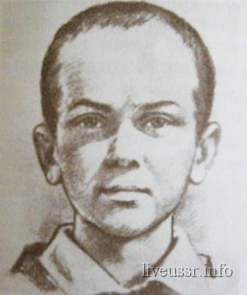
Родился
29 октября 1929
года в деревне Станьково Дзержинского района Минской области Белоруссии

Slide 3
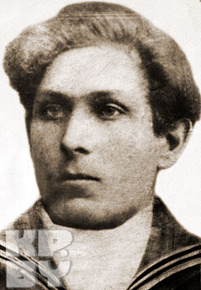
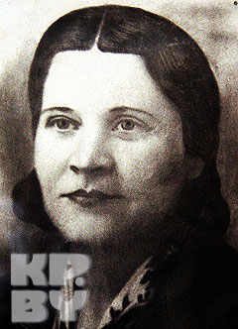
Родители Марата
Иван Казей
Анна Казей

Slide 4
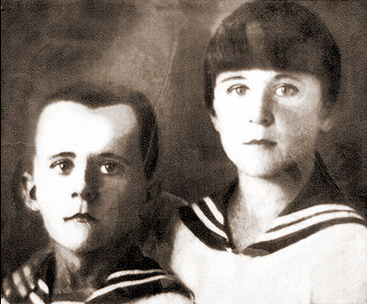
Марат и Ариадна Казей

Slide 5
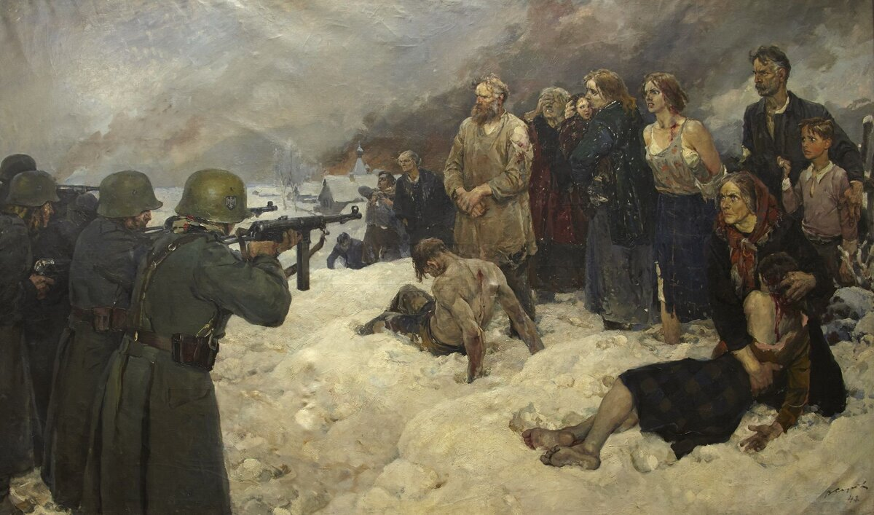
Во время Великой Отечественной Войны Анна Казей прятала у себя раненых партизан и лечила их, за что в 1942 году была повешена немцами в Минске.
Для 16-летней Ариадны и 13-летнего Марата гибель матери послужила толчком к началу активной борьбы с фашистами.

Slide 6
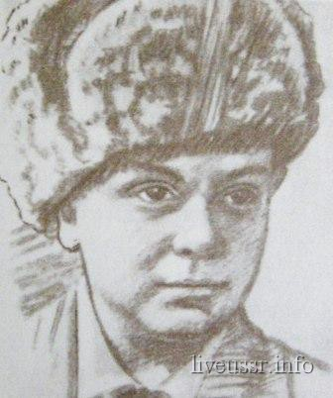
Марат стал разведчиком штаба 200- ой партизанской бригады имени К.К.Рокоссовского Минской области

Slide 7
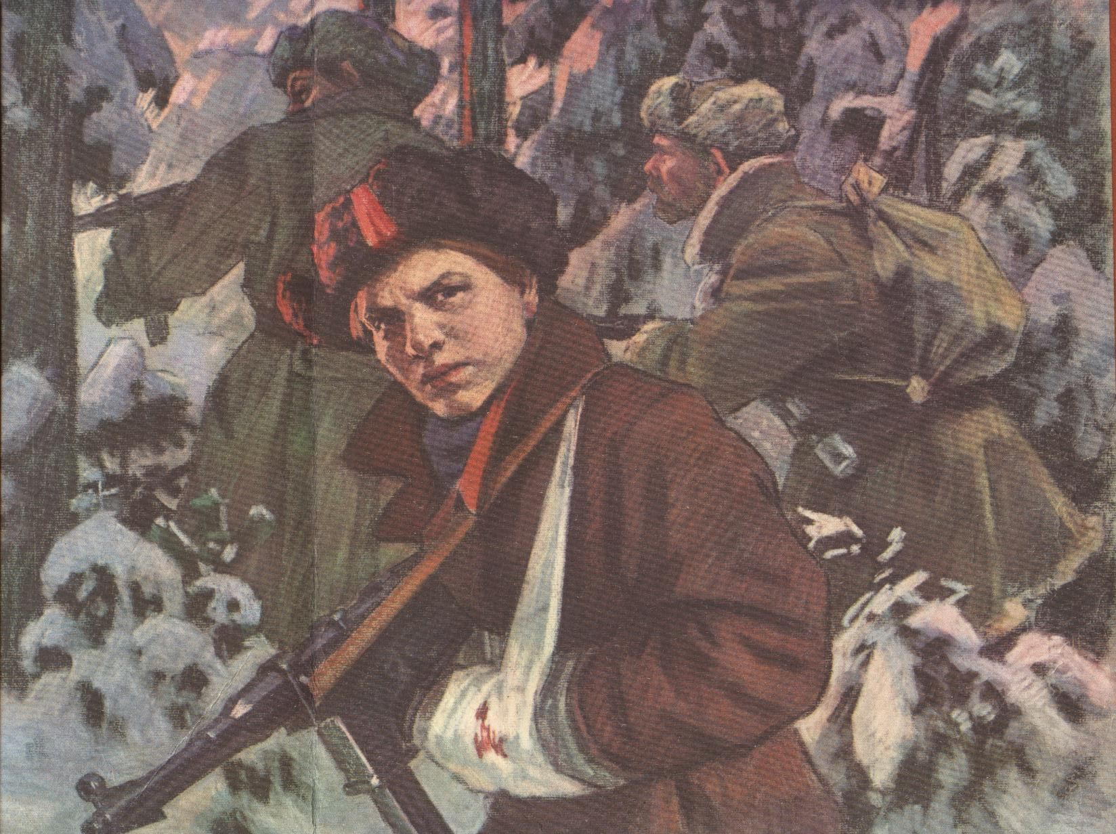
Марат проникал во вражеские гарнизоны и доставлял командованию ценные сведения. Используя эти данные, партизаны разработали дерзкую операцию и разгромили фашистский гарнизон в городе Дзержинске. Участвовал в боях и неизменно проявлял отвагу и бесстрашие.

Slide 8
11 мая у деревни Хоромицкие разведгруппу партизан обнаружили гитлеровцы. Напарник Марата погиб сразу, а сам он вступил в бой. Немцы взяли его в "кольцо", рассчитывая захватить юного партизана живым. Когда кончились патроны, Марат подорвал себя гранатой.

Slide 9
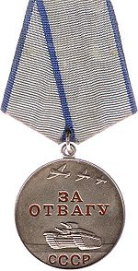
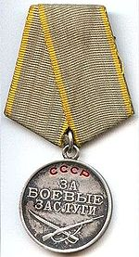
Награды Марата Казея
За смелость и отвагу в боях награждён орденом Отечественной войны 1-й степени, медалями «За отвагу» и «За боевые заслуги».

Slide 10
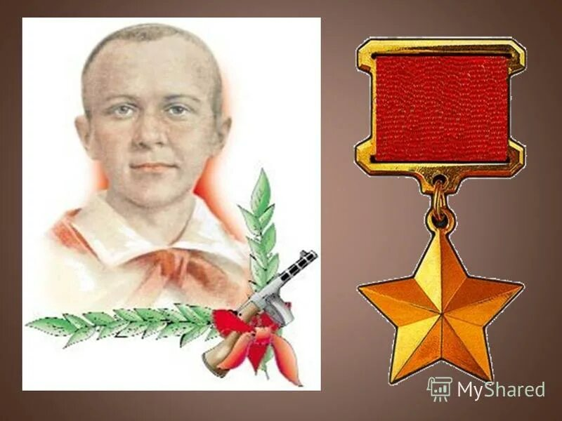
Указом Президиума Верховного Совета СССР от 8 мая 1965 года Казею Марату Ивановичу было
присвоено звание Героя Советского Союза.

Slide 11
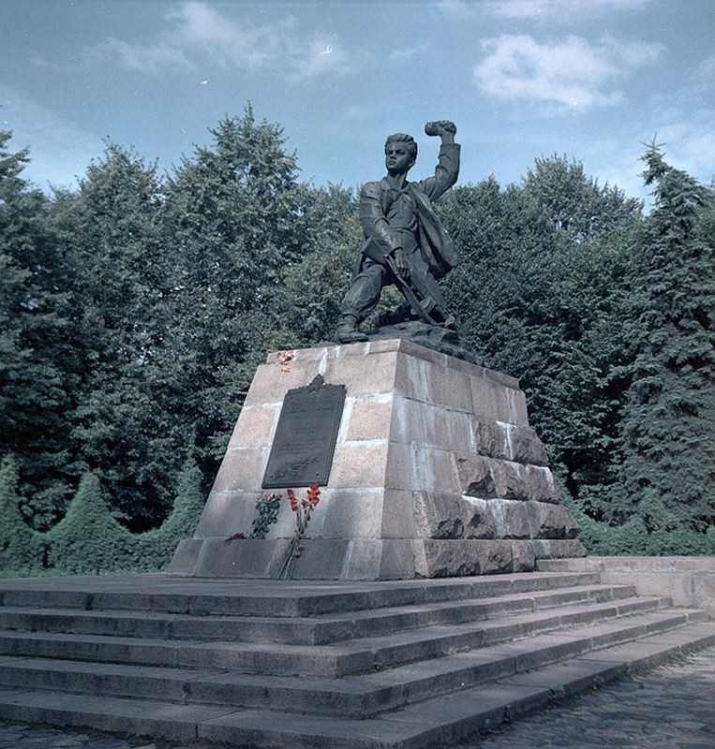
Памятник Марату Казею в столице Белоруссии – городе-герое Минске

Slide 12
Спасибо за внимание

